Slide 1

BÁO CÁO DỰ ÁN TỐT NGHIỆP
HỆ THỐNG HỖ TRỢ VẬN HÀNH THÔNG MINH
Quản lý đa cấp · KPI/OKR liên thông · Hỗ trợ quyết định bằng AI
NHÓM NEXTGEN
ASP.NET CORE MVC
AI-NATIVE
GVHD: Phan Hoàng Khải
Hà Nội · 2026

Slide 2







ĐỘI NGŨ
02
Nhóm NEXTGEN — 7 thành viên, một sản phẩm liên thông
Phạm Trần Anh Quân
Phạm Trần An An
Bùi Nguyễn Anh Như
Trần Thanh Phong
TB01758
TB01817
TB01785
TB01649
LEADER · AI
BACKEND KPI/OKR
FRONTEND KPI/OKR
NỀN TẢNG · HỆ THỐNG
Nguyễn Thế Bảo
Đoàn Quốc Khánh
Vũ Hoàng Huy Nhật
TB01573
TB01544
TB01605
VẬN HÀNH · KANBAN
QA · KIỂM THỬ
FRONTEND VẬN HÀNH
NEXTGEN · TỔ CHỨC THEO PHÂN HỆ, TÍCH HỢP TRÊN CÙNG KIẾN TRÚC

Slide 3
BÀI TOÁN
03
SME cần dữ liệu xuyên suốt từ chiến lược đến thực thi
Quy trình rời rạc khiến quản lý phản ứng chậm và khó kiểm chứng quyết định.
1
Dữ liệu phân tán
2
Đánh giá cảm tính
KPI/OKR nằm ở nhiều bảng tính và phòng ban; tổng hợp chậm, dễ lệch số.
Thiếu baseline đo lường và workflow duyệt rõ trách nhiệm giữa các cấp.
3
Chiến lược đứt gãy
4
Can thiệp quá muộn
Mục tiêu công ty không liên kết rõ tới KR, KPI và đầu việc hằng ngày.
Không có luồng check-in, cảnh báo và bằng chứng kịp thời để hỗ trợ quyết định.
Mấu chốt: một nguồn dữ liệu thống nhất, quyền truy cập đúng phạm vi và AI chỉ đóng vai trò cố vấn.
NEXTGEN · BIZEN AI-NATIVE

Slide 4
GIẢI PHÁP
04
Bizen kết nối quản trị mục tiêu thành một vòng vận hành khép kín
01
02
03
04
05
Chiến lược
→
OKR / KR
→
KPI
→
Thực thi
→
Đánh giá
Sứ mệnh · Mục tiêu
Phân rã đa cấp
Target · Trọng số
Task · Check-in
Duyệt · Xếp hạng
Một dữ liệu — nhiều góc nhìn
Workflow có trách nhiệm
AI gắn vào quyết định
Dashboard theo kỳ, phạm vi vai trò và tiến độ thực tế; giảm tổng hợp thủ công.
Nhân viên báo cáo, quản lý duyệt, hệ thống tính toán; mọi bước có trạng thái rõ ràng.
Cố vấn dùng nguồn được phép; con người sửa và xác nhận qua form nghiệp vụ chuẩn.
NEXTGEN · BIZEN AI-NATIVE

Slide 5
NGƯỜI DÙNG
05
Một hệ thống, năm vai trò và phạm vi dữ liệu rõ ràng
Admin
Director
Manager
Employee
HR
Cấu hình tổ chức & quyền
Chiến lược & phê duyệt
Giao KPI & review
Thực thi & check-in
Kỳ đánh giá & kết quả
1
2
3
4
5
Thiết lập
Giao
Thực thi
Kiểm soát
Ra quyết định
Mục tiêu / kỳ
OKR / KPI / task
Kanban / check-in
Review / phê duyệt
Dashboard / đánh giá
RBAC + phạm vi tenant/phòng ban/nhân viên đi cùng mọi thao tác đọc và ghi
NEXTGEN · BIZEN AI-NATIVE

Slide 6
KIẾN TRÚC
06
Nền tảng web phân tầng, bảo mật dữ liệu theo tenant
ASP.NET Core MVC · EF Core · SQL Server · AI model gateway
TRẢI NGHIỆM
Razor + Bootstrap · Dashboard · OKR/KPI · Kanban · Check-in
NGHIỆP VỤ
Controllers · Services · Validators · Authorization filters
DỮ LIỆU
EF Core · Transactions · RowVersion · SQL Server RLS
AI-NATIVE
Advisor contracts · AgentRun · Outbox · Citation metadata · RAG ACL
Mọi write chính thức đều đi qua validator + quyền + transaction của nghiệp vụ

Slide 7
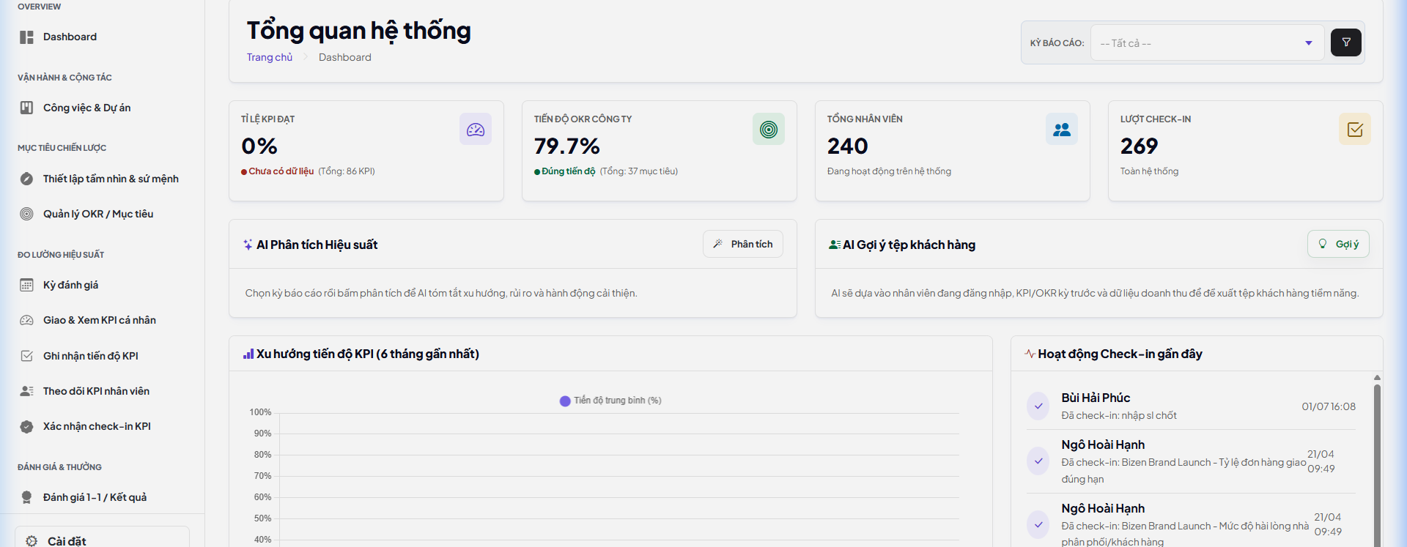
SẢN PHẨM
07
Dashboard hợp nhất tiến độ, con người và hành động
THEO KỲ
OKR / KPI
AI ADVISORY
GIAO DIỆN THỰC TẾ · DASHBOARD THEO PHẠM VI NGƯỜI DÙNG

Slide 8
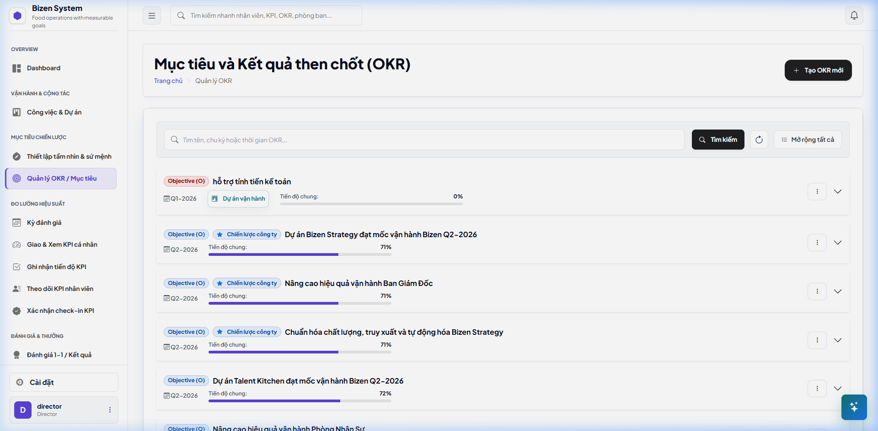
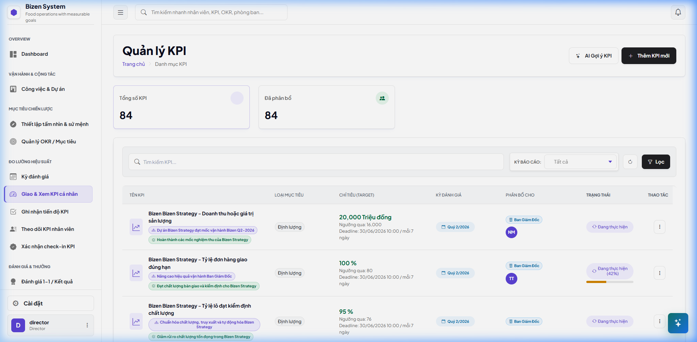
MỤC TIÊU
08
Từ Objective đến KPI có target, trọng số và người chịu trách nhiệm
OKR / KEY RESULTS
KPI / ASSIGNMENT
Objective
→
Key Result
→
KPI
→
Assignee
→
Check-in
Liên kết được lưu trong mô hình dữ liệu và kiểm tra lại ở server — không phụ thuộc dữ liệu browser.
NEXTGEN · BIZEN AI-NATIVE

Slide 9
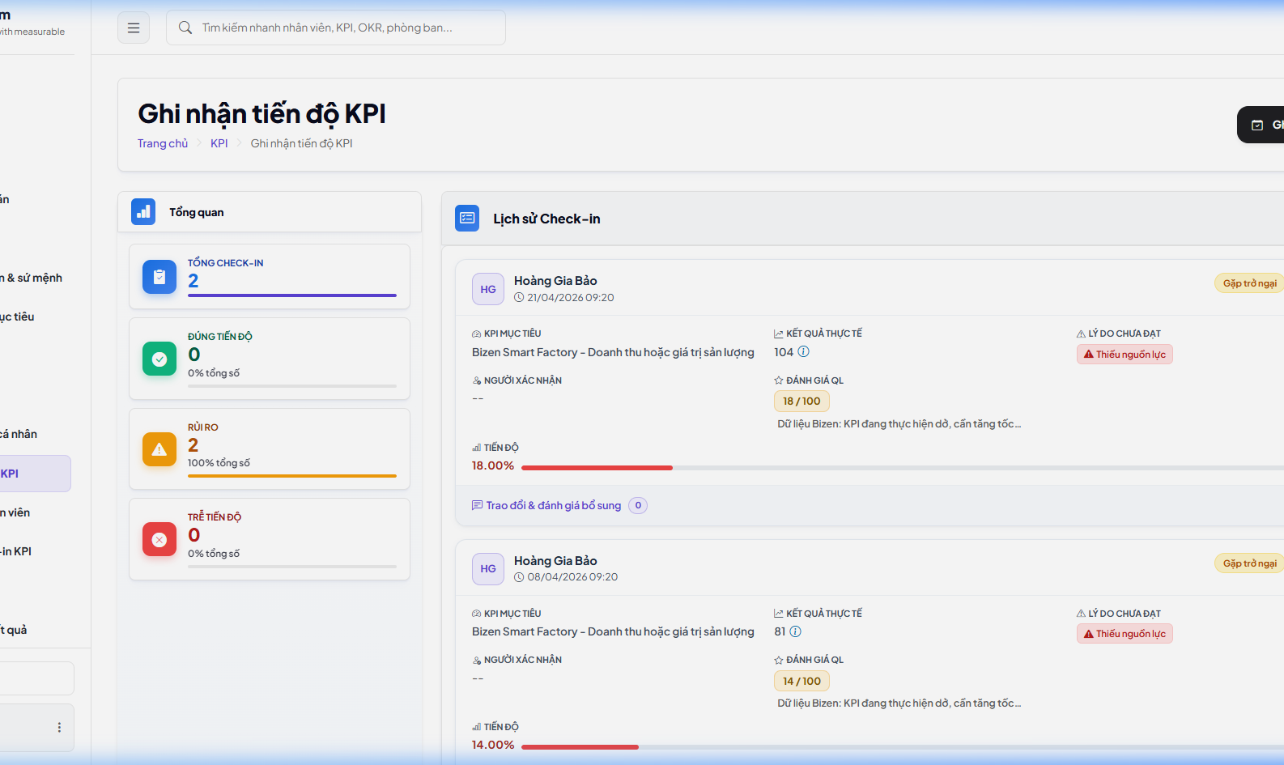
THỰC THI
09
Check-in có lịch sử, công thức server và cổng phê duyệt của con người
1
Nhân viên báo cáo
Giá trị đạt được + rào cản
2
Server tính tiến độ
Target, trọng số, KPI thuận/nghịch
3
Quản lý review
Điểm, nhận xét, approve/reject
4
Snapshot chính thức
Chỉ Approved mới làm baseline
Human approval là cổng cuối
NEXTGEN · BIZEN AI-NATIVE

Slide 10
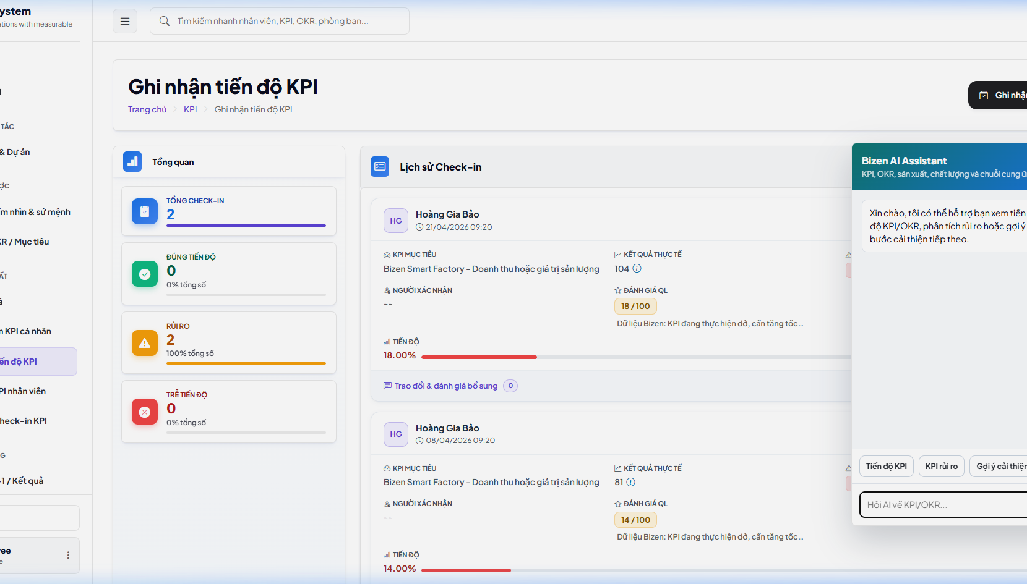
AI-NATIVE
10
AI đề xuất, con người quyết định
DeepSeek V4 Pro · strict JSON · human approval
AI
Sinh draft có cấu trúc và source ID
SERVER
Kiểm schema · quyền nguồn · fingerprint
HUMAN
Xem · sửa · chấp nhận hoặc từ chối
WORKFLOW
Form chuẩn mới ghi dữ liệu chính thức
Không AI nào tự duyệt KPI/OKR, tự sửa điểm, xếp hạng hay thưởng.

Slide 11
PHẠM VI AI
11
Chín luồng cố vấn đã hội tụ về cùng một kiến trúc kiểm soát
01
Goal Planning
02
Check-in Evaluator
03
KR Advisor
Ba task plan có nguồn
Định lượng + rubric
Đánh giá candidate KR
04
Review Draft
05
Customer Segment
06
Performance
Nháp nhận xét 1-on-1
Phân khúc tham khảo
Insight từ check-in duyệt
07
KPI Suggestion
08
Chat Advisor
09
KR Suggestion
3–5 KPI draft hợp lệ
Hỏi đáp có citation
Gợi ý/refine KR
Mẫu chung: authorized snapshot → strict JSON → validate → recheck source → human action
NEXTGEN · BIZEN AI-NATIVE

Slide 12
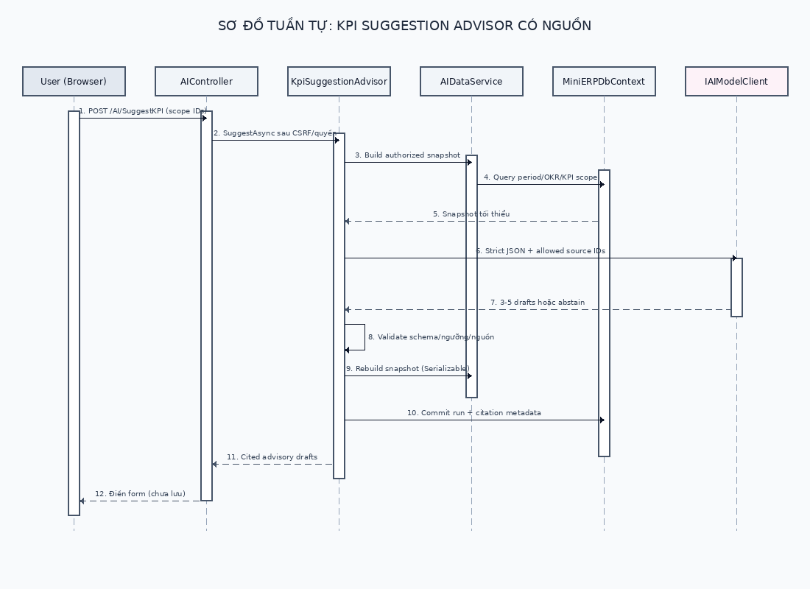
BẰNG CHỨNG
12
Advisor chỉ dùng nguồn được cấp quyền và có thể truy vết
01
Authorized snapshot
Server dựng scope kỳ, OKR/KPI và tenant.
02
Strict contract
Model chỉ trả JSON + source IDs được cấp.
03
Citation metadata
Lưu ID/hash để audit, không lưu prompt thô.
04
Stale-safe
Dựng lại snapshot trong transaction trước commit.
05
Abstain
Thiếu bằng chứng thì trả rỗng, không đoán.
RAG: PRIVATE MINIO → MINERU → BGE-M3 → QDRANT DENSE VECTOR → TYPED ACL → SQL RECHECK

Slide 13
ĐỘ TIN CẬY
13
Bảo vệ dữ liệu và xử lý bền vững ngay trong kiến trúc
57
100%
1
0
bảng có SQL Server RLS
scope do server xác định
human gate trước write
prompt/raw response lưu mới
filter + block predicate
không nhận TenantId từ browser
form nghiệp vụ chuẩn
chỉ metadata kiểm toán
TENANT DEFENSE
RUNTIME SAFETY
Tenant query filters + composite tenant foreign keys
Durable outbox: lease · retry · dead-letter
SESSION_CONTEXT fail-closed cho raw SQL / IgnoreQueryFilters
Idempotency + source fingerprint + row-version
RAG ACL theo user · role · department
Serializable recheck cho dữ liệu và quyền thay đổi
Security và reliability là điều kiện vận hành, không phải lớp trang trí sau cùng.

Slide 14
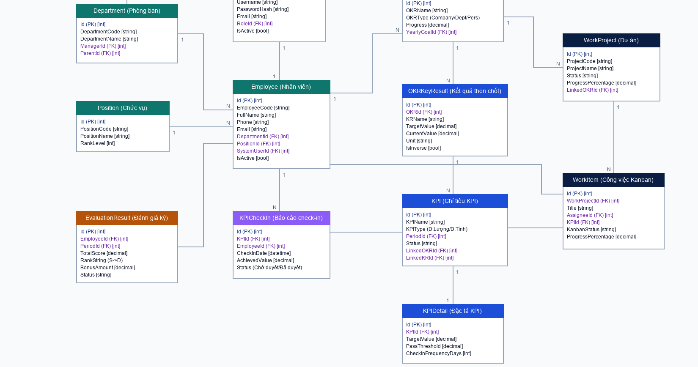
DỮ LIỆU
14
Mô hình quan hệ giữ liên kết từ tổ chức đến kết quả
Tổ chức
SystemUser · Employee · Department · Position
Mục tiêu
OKR · Key Result · KPI · KPI Detail
Thực thi
WorkProject · WorkItem · Check-in
Dữ liệu liên thông → báo cáo nhất quán
NEXTGEN · BIZEN AI-NATIVE

Slide 15
KIỂM CHỨNG
15
Build, test và SQL Server thật: bằng chứng chất lượng
Snapshot local được ghi nhận ngày 11/08/2026
586/586
0
0
57
test solution chạy xanh
warning khi build
error khi build
bảng RLS được kiểm tra
unit + integration + SQL tests
solution build
solution build
real SQL Server
✓
Migration lifecycle
✓
Tenant isolation
Database rỗng → latest → down → reapply; snapshot không drift.
Raw SQL, cross-tenant insert/update và pooled connection đều bị kiểm soát.
✓
Concurrency
✓
AI contracts
Proposal, rubric, draft và double-confirm hội tụ theo transaction/idempotency.
Strict schema, citation, abstain, stale-source và human-decision được regression test.
Bằng chứng xác nhận phạm vi mã nguồn và SQL Server qua kiểm thử tự động.
NEXTGEN · BIZEN AI-NATIVE

Slide 16
KẾT LUẬN
Một nền tảng quản trị hiệu suất có thể giải thích và kiểm soát
01
Liên thông
02
Có bằng chứng
03
Con người quyết định
Chiến lược → OKR/KR → KPI → task/check-in → đánh giá
Advisor dùng nguồn được phép, citation và source fingerprint
AI chỉ tạo draft; workflow chuẩn giữ quyền phê duyệt
XIN CẢM ƠN HỘI ĐỒNG
Nhóm NEXTGEN sẵn sàng trình bày demo và trả lời phản biện.

